Slide 1
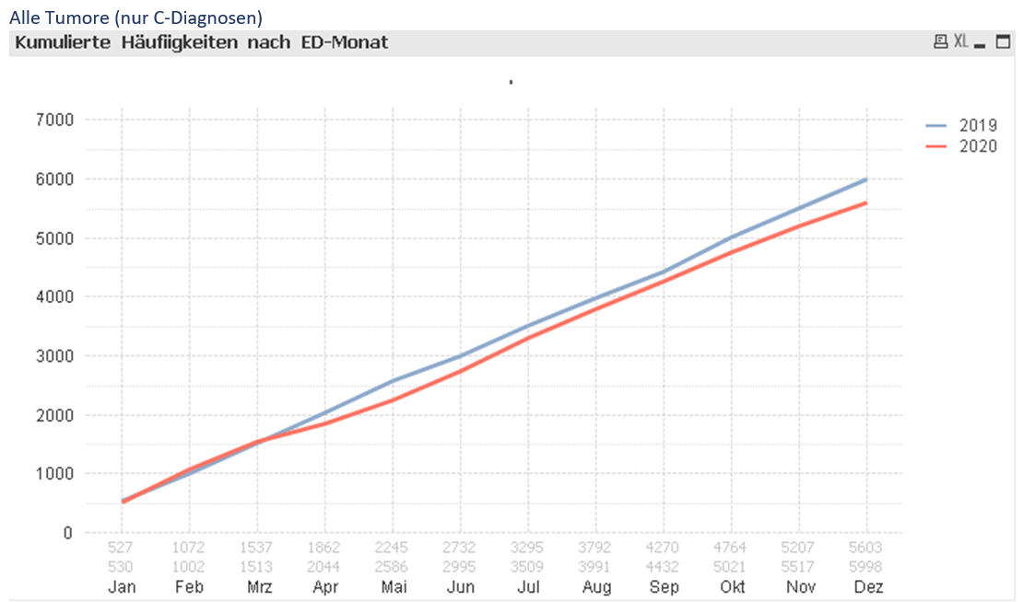
Erstdiagnose Tumorerkrankung

Slide 2
Tumordiagnosen in Zeiten der Pandemie
Erstdiagnosen über ein Screeningverfahren

Slide 3
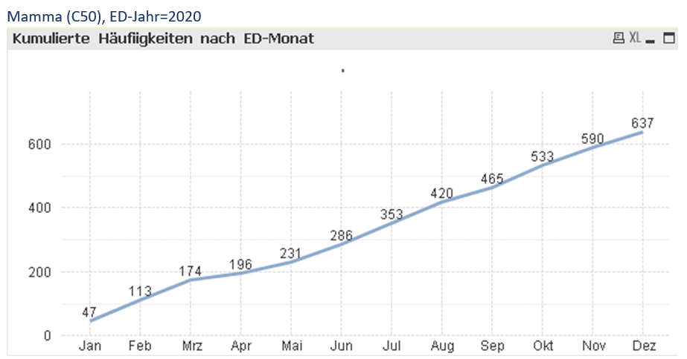
Erstdiagnosen Mammakarzinom

Slide 4
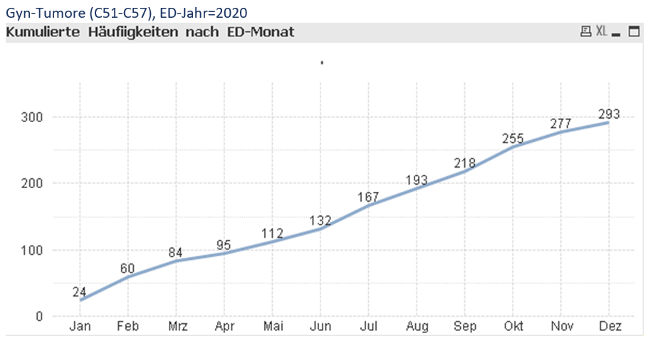
Erstdiagnosen Gynäkologische Tumore

Slide 5
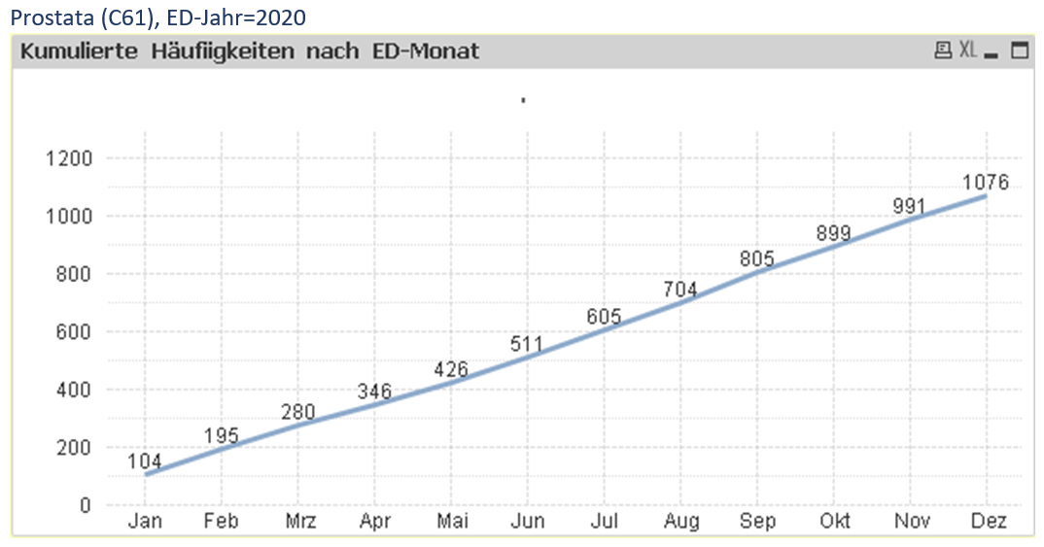
Erstdiagnosen Prostatakrebs

Slide 6
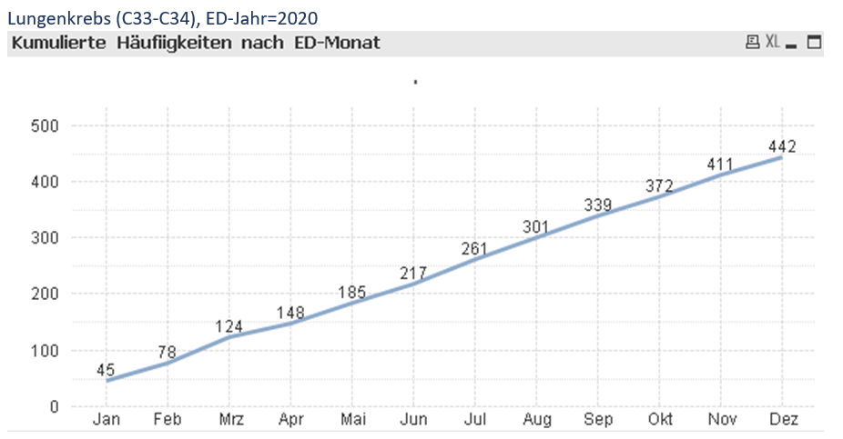
Erstdiagnosen Lungenkrebs

